Slide 1

LA HUELLA
de los alimentos que se producen, se distribuyen y se comercializan.

Slide 2

Punto de partida.
El impacto de nuestros hábitos.

Slide 3
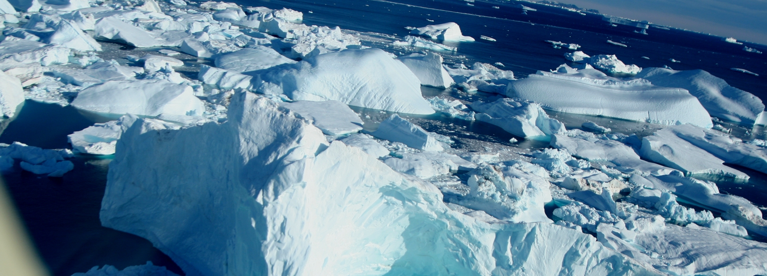
      DESHIELO

Slide 4
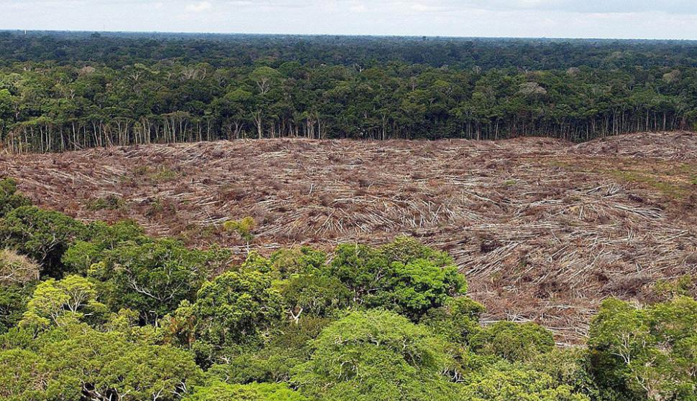
DEFORESTACIÓN
Esta foto de Autor desconocido está bajo licencia CC BY-SA

Slide 5
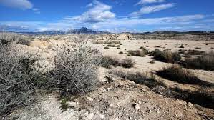
Desertificación.
Fuente: https://www.abc.es/natural/cambioclimatico/abci-mas-tercios-espana-riesgo-desertificacion-201706171024_noticia.html

Slide 6
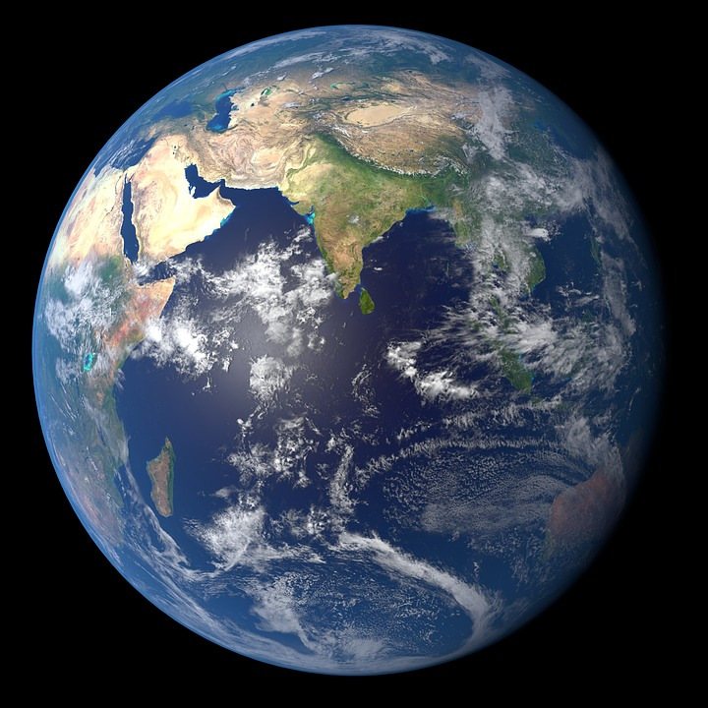
Si todo el mundo viviera así…
!

Slide 7
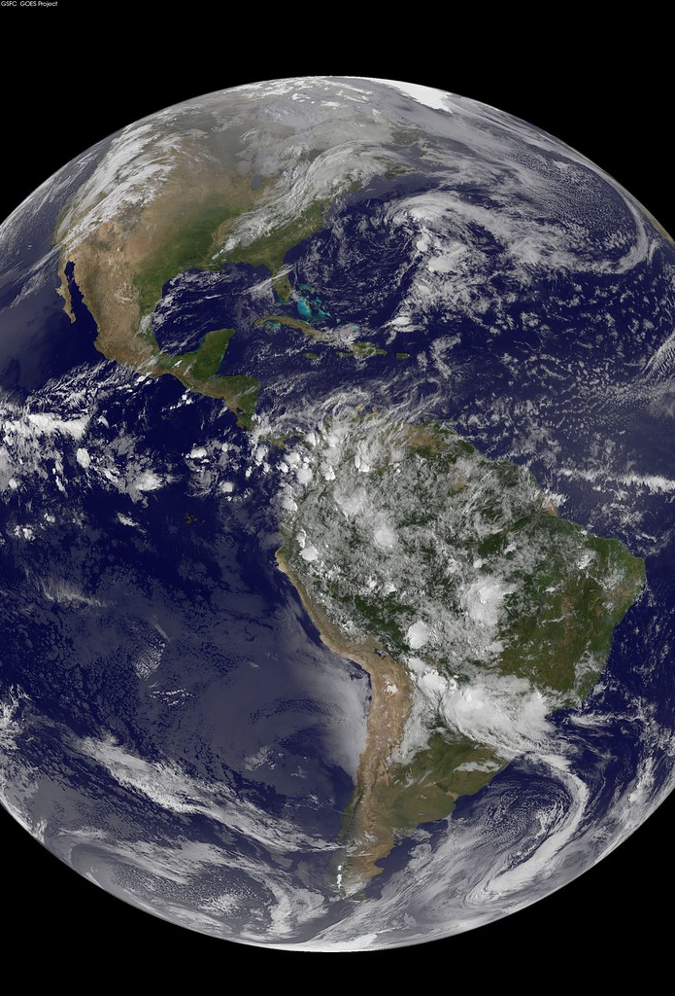
¡Necesitaríamos 2.6 Tierras!
Esta foto de Autor desconocido está bajo licencia CC BY

Slide 8
Nos sorprendimos mucho porque...
En la ciudad, nos desplazamos a pie.
Realizamos separación de residuos.
Reciclamos , reutilizamos y reparamos.
Intentamos comprar productos locales y de temporada.
Evitamos el desperdicio de alimentos.
Usamos bombillas led.
Los electrodomésticos las vivienda son eficientes energéticamente.
En invierno, el termostato de la calefacción no supera los 20º.

Slide 9
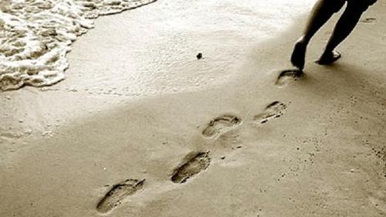
A pesar del esfuerzo…
Nuestra huella es excesiva, algo NO estamos haciendo bien.

Slide 10
Aplicación en el aula.
¿ QUÉ ES LA HUELLA ECOLÓGICA?
Es la superficie productiva de cultivos, pastos, bosques, zonas pesqueras y áreas de infraestructuras necesarias para producir los recursos que consumimos, y el área requerida para asimilar los residuos que generamos.

Slide 11
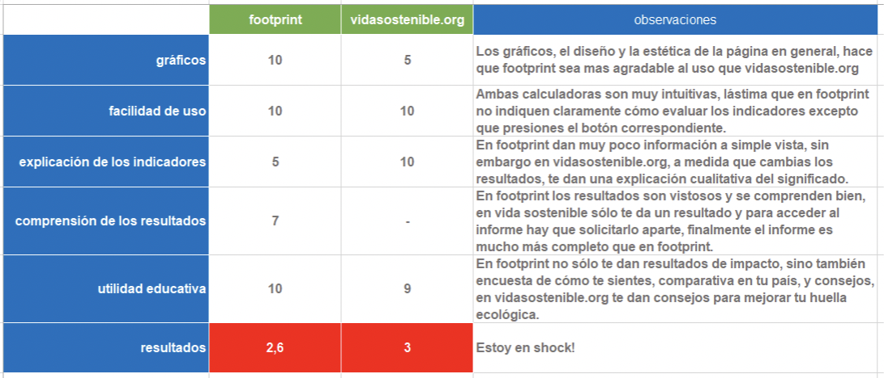
Utilización en el aula.
Realizar el cálculo de la huella ecológica utilizando dos calculadoras:
    Footprint.
    Vidasostenible.org.
    ComidAprueba
Con el alumnado de 3º ESO utilizaremos esta herramienta, analizaremos los resultados y los relacionaremos con los ODS.
  Con los resultados obtemidos se evaluarám:
                El porcentaje del alumnado recicla.
                Los hábitos de consumo de los hogares.
                Los patrones de alimentación.

Slide 12
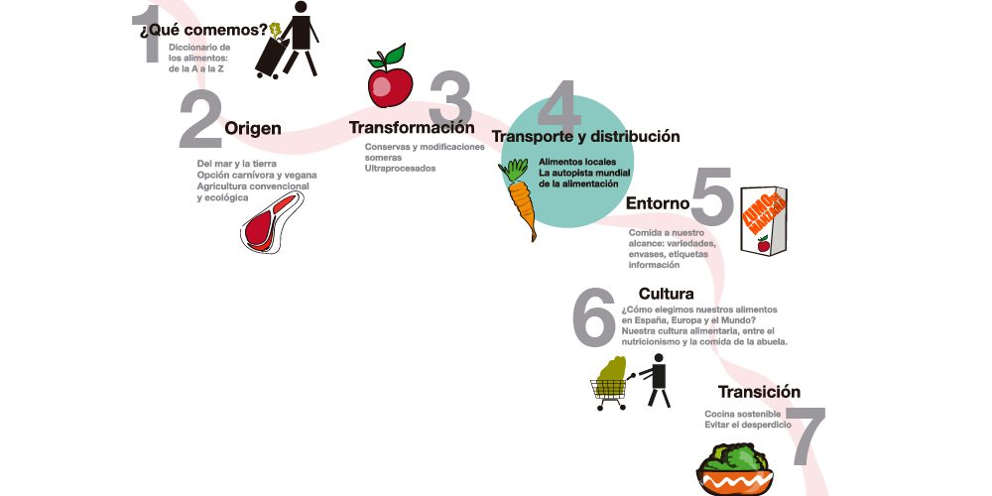
Notes:
LA RUTA DE LOS ALIMENTOS. https://www.comidacritica.org/2018/11/20/4-como-se-transportan-y-distribuyen-nuestros-alimentos/

Slide 14
¿Cómo funciona la app ComidAprueba?
Con ComidAprueba podrás medir el impacto que tienen sobre el planeta los alimentos que consumes así como acceder a recetas que te dan ideas para reducir tu desperdicio de alimentos e información sobre los que consumes habitualmente.
La app te permite saber la huella de carbono, hídrica y de uso de recursos de un alimento concreto o de los diferentes ingredientes de un plato, seleccionando los alimentos, su cantidad, origen e incluso, si se quiere, forma de cocinado.

Slide 15
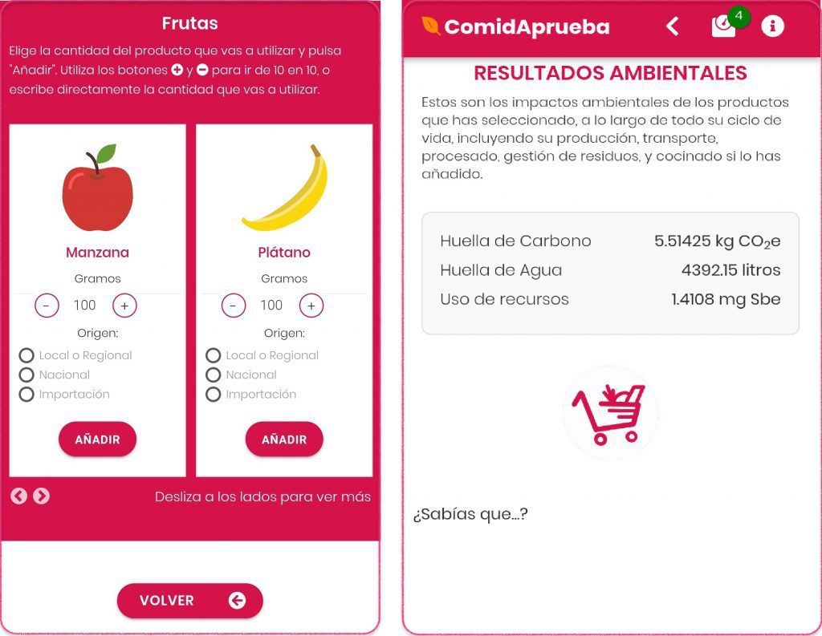
Realiza la búsqueda de 20 alimentos que consumes cada semana y comprueba los resultados, anótalos y súbelos a la carpeta de onedrive creada a tal efecto.

Slide 17
Algunas consideraciones.
Estos son algunos de los recursos que se analizarán y trabajarán con el alumnado y, si es posible, con toda la comunidad educativa.
Se insistirá en la relación de estos temas con los ODS( hambre, pobreza, cambio climático) de la Agenda 2030 y en la importancia de mantener la biodiversidad y de hacer un uso responsable de los recursos.
La utilización de estas fuentes posibilita el trabajo interdepartamental y la interacción con las familias y otros organismos e instituciones.

Slide 18
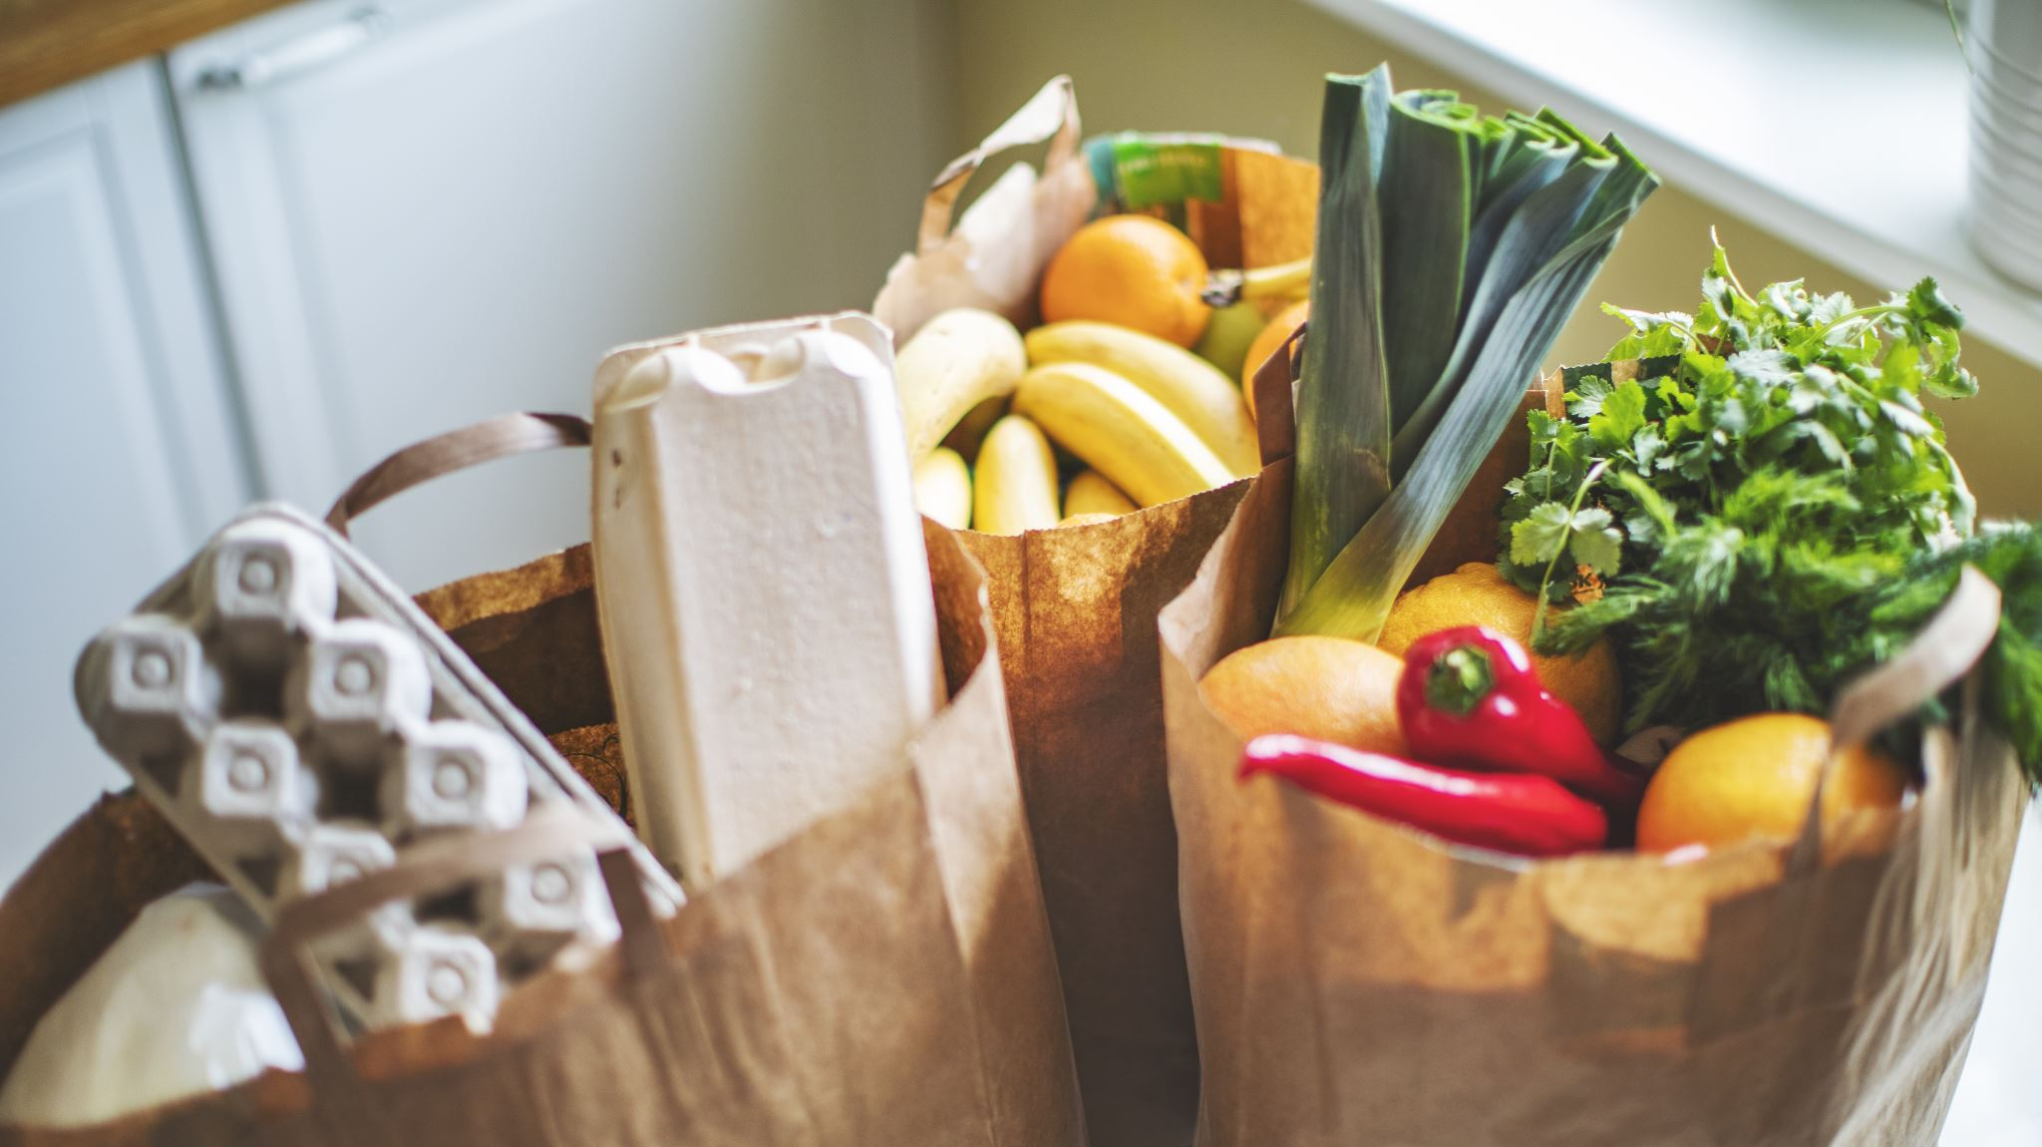
ENLACES ÚTILES
LA RUTA DE LOS ALIMENTOS. https://www.comidacritica.org/2018/11/20/4-como-se-transportan-y-distribuyen-nuestros-alimentos
https://www.comidacritica.org/wp-content/uploads/2021/05/Gu%C3%ADa-fvs_la-alimentación-2021.pdf
https://www.footprintcalculator.org/home/es
https://www.vidasostenible.org/proyectos/calculadora-de-huella-ecologica/
http://www.tuhuellaecologica.org
https://www.aesan.gob.es/AECOSAN/docs/documentos/publicaciones/seguridad_alimentaria/INFOGRAFIA_NUTRI-SCORE.pdf
https://youtu.be/Aqhv-4ZkgXQ Vídeo sobre fecha de consumo preferente y fecha de caducidad.
https://www.aesan.gob.es/AECOSAN/web/nutricion/subseccion/cesta_compra.htm
https://www.aesan.gob.es/AECOSAN/docs/documentos/nutricion/RECOMENDACIONES_DIETETICAS.pdf Diciembre 2022.
https://www.aesan.gob.es/AECOSAN/docs/documentos/para_consumidor/nevera.pdf La importancia de ordenar limpiar y ordenar la nevera.
https://www.aesan.gob.es/AECOSAN/docs/documentos/publicaciones/seguridad_alimentaria/enfermedad_celiaca.pdf
https://www.mapa.gob.es/es/ministerio/servicios/informacion/plataforma-de-conocimiento-para-el-medio-rural-y-pesquero/observatorio-de-buenas-practicas/buenas-practicas-sobre-alimentacion/cereales.aspx

